Slide 1
25 marzo 2024
DanteDì
Impariamo a fare un ritratto di profilo

Slide 2
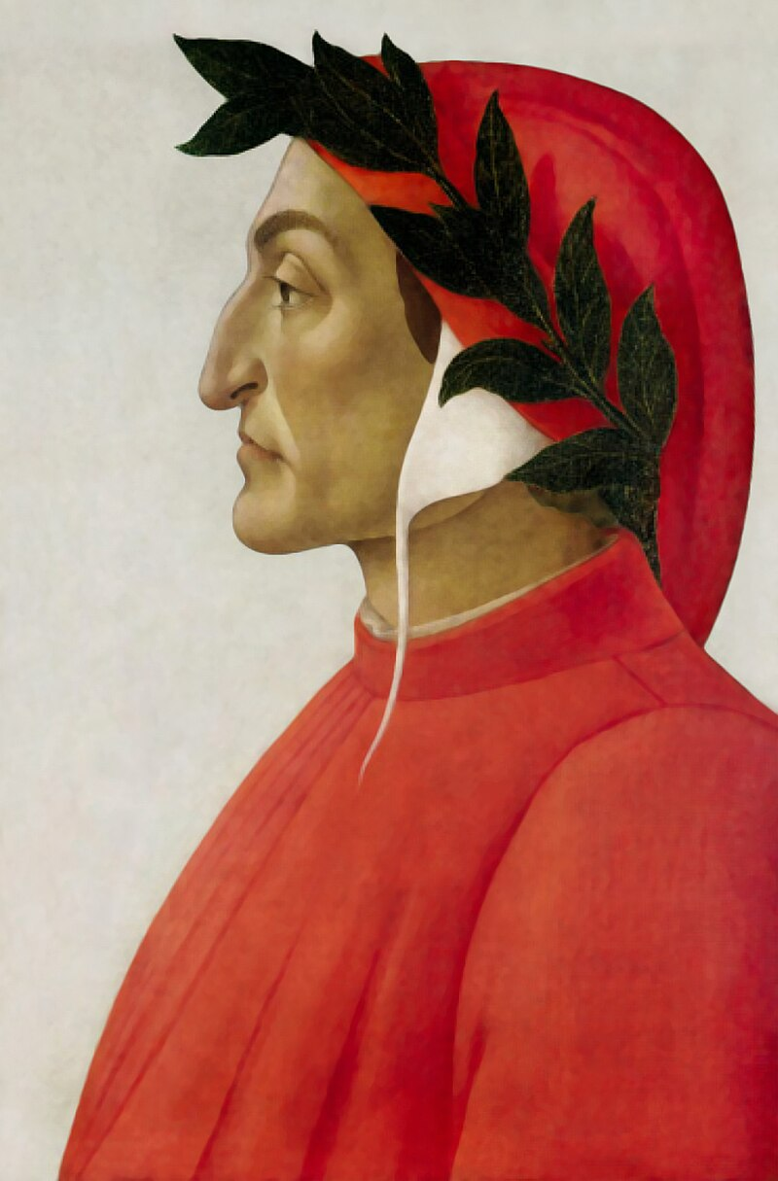
Ritratto di Dante di Sandro Botticelli 1495
Disegna un cerchio in alto e un po’ spostato verso destra.

Slide 3
Ritratto di Dante di Sandro Botticelli 1495
Aggiungi due linee per la base: il collo.

Slide 4
Ritratto di Dante di Sandro Botticelli 1495
Parti dalla metà del cerchio e disegna una specie di triangolo fino ad incontrare il cerchio: la mandibola.

Slide 5
Ritratto di Dante di Sandro Botticelli 1495
Nel punto in cui il triangolo incontra il cerchio inizia a disegnare il naso, che arriva poco più su della metà del triangolo.

Slide 6
Ritratto di Dante di Sandro Botticelli 1495
Perfeziona la curva della fronte.

Slide 7
Ritratto di Dante di Sandro Botticelli 1495
Disegna ora la prima linea della bocca, il labbro superiore.

Slide 8
Ritratto di Dante di Sandro Botticelli 1495
Adesso metti la seconda linea della bocca, il labbro inferiore, e dai la giusta curva al mento.

Slide 9
Ritratto di Dante di Sandro Botticelli 1495
Disegna l’occhio facendo un triangolino e poi aggiungi la palpebra superiore e la pupilla.

Slide 10
Ritratto di Dante di Sandro Botticelli 1495
Disegna il sopracciglio, che è abbastanza rotondo.

Slide 11
Ritratto di Dante di Sandro Botticelli 1495
Inizia a disegnare il copricapo: traccia una linea obliqua che taglia a metà il cerchio.

Slide 12
Ritratto di Dante di Sandro Botticelli 1495
Ora disegna la parte superiore del copricapo scostandoti un poco dal cerchio, perché al di sotto del copricapo ci sono i capelli.

Slide 13
Ritratto di Dante di Sandro Botticelli 1495
Completa il copricapo disegnando il copriorecchio e aggiungi il ciuffo visibile di capelli.

Slide 14
Ritratto di Dante di Sandro Botticelli 1495
Traccia il ramo di alloro facendo una linea che poi ispessirai.

Slide 15
Ritratto di Dante di Sandro Botticelli 1495
Disegna le foglie partendo dal basso.

Slide 16
Ritratto di Dante di Sandro Botticelli 1495
Ora disegna il colletto della giacca e la linea della camicia sottostante.

Slide 17
Ritratto di Dante di Sandro Botticelli 1495
Completa il busto disegnando la curva della spalla e del petto.

Slide 18
Ritratto di Dante di Sandro Botticelli 1495
Comincia a ripassare con il pastello nero (o il pennarello, ma solo se quello sottile!) e cancella le linee guida superflue.

Slide 19
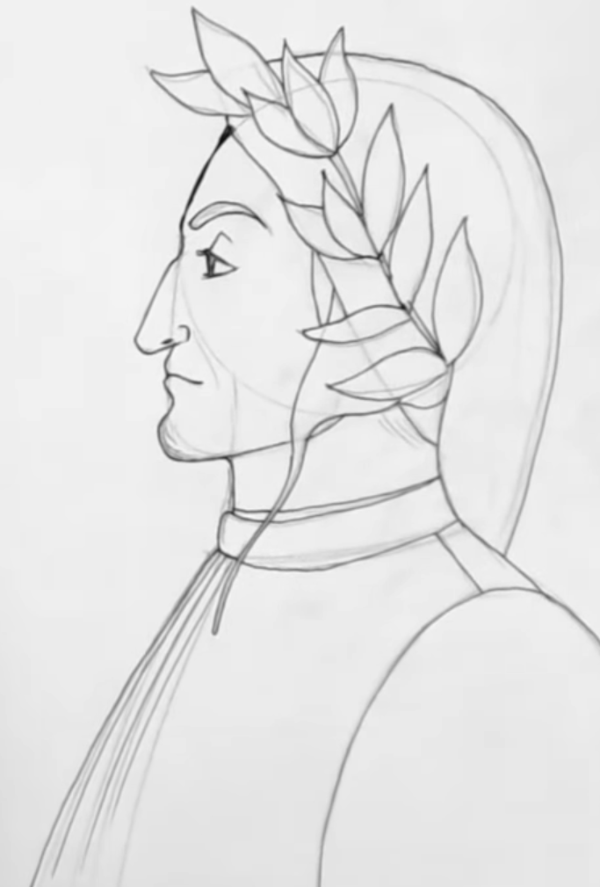
Ritratto di Dante di Sandro Botticelli 1495
Sul foglio da disegno è venuto così!
Ora devo solo cancellare bene e colorare.

Slide 20
FINE
Ora tocca a te!

